Slide 1


Школьные трудности
Взгляд с точки зрения теории о построении движений Н.А.Бернштейна.
Швагерева Вера Александровна
уч.-логопед, нейропсихолог
Москва, центр «Со-Творение»
Судак 2021
XVII Международный
междисциплинарный Конгресс
«НЕЙРОНАУКА ДЛЯ МЕДИЦИНЫ
И ПСИХОЛОГИИ».

Slide 2

Рассмотрим какой вклад в появление трудностей школьного обучения могут внести сохранность или нарушения того или иного уровня построения движений (Н.А.Бернштейн, 1947).
Мнение, которое мы приводим ниже, опирается на многолетнюю работу по коррекции детей и взрослых методами телесной терапии и, в частности, методом «Со-творение» (https://maximova.org/metodsotvorenie/).
D
E
?
C
V
A
B

Slide 3

Уровень А
Уровень регуляции тонуса организма,
в первую очередь, это тонус, напряжение системы соединительной ткани, а также, тесно связанный с ней, тонус нервной и мышечной системы.

Slide 4
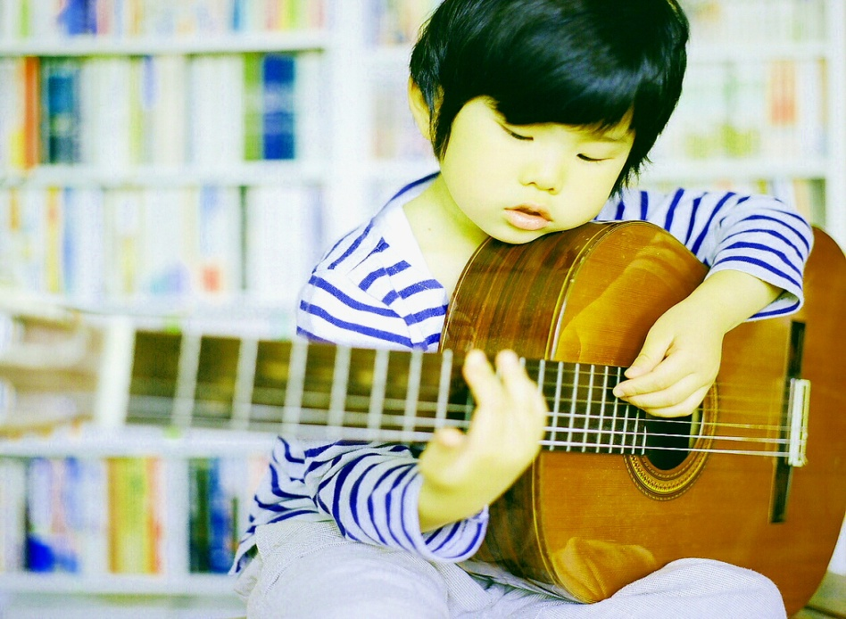


Первичная чувствительность клеток, протопатическая чувствительность (в медицинских текстах носит название глубокой болевой чувствительности) –с нашей точки зрения, это чувствительность поверхностной мембраны клетки, которая может воспринимать все – давление, свет, звук, вибрацию.
Первичное, самое древнее, общение двух тел – это общение через давление. Есть масса научных работ, в которых показано, что «обнимашки», имитирующие внешнее давление на тело ребенка, активизируют его нервную и мышечную систему, успокаивают, помогают простроить чувство доверия к людям и миру.

Slide 5
Если у ребенка хороший уровень А, то:
он хорошо чувствует свое тело, владеет своим телом, не суетиться;
он хорошо удерживает внимание, поскольку наше внимание всегда связано с тоническим напряжением;
он хорошо владеет настройкой и регуляцией органов зрения, слуха, кинестетической чувствительности и т.п., поскольку именно тоническая настройка является основой такой регуляции (как подкрутить громкость в приборе).

Slide 6
Если у ребенка слабый уровень А, то у него наблюдаются :
проблемы регуляции всех нервных и психических процессов;
слабая активация всех более высоких уровней построения движений (ЗПР);
нарушение внимания из-за слабости регуляции тонической настройки органов зрения и слуха;
нарушения восприятия глубокой чувствительности, отсюда нарушение формирования чувствования себя, что может быть одной из причин возникновения синдрома гиперактивности с дефицитом внимания;
нарушение подстройки тонуса к движению ведет к проблемам тонкой моторики, нарушениям точных движений, координации (страдает почерк; игра на музыкальных инструментах, освоение движений спорта);
отсутствие восприятия собственного тела может стать причиной задержки формирования целостной личности. В тяжелых случаях - задержка формирования Я-сознания, черты аутизма, ухода в себя.

Slide 7

Логопедия:
Плохое чувствование органов артикуляции может стать одной из причин трудностей произнесения звуков, слов, фраз;
Слабость психический процессов может привести к задержке речевого развития;
Нарушение тонической настройки центров и речи, и/или органов артикуляции часто становятся причиной заикания.
Коррекционная работа по уровню А включает в себя:
Стимуляцию глубокой чувствительности – «обжималки» всех видов – имитация давления гравитации;
Формирование целостного ответа тела на зажим или давление.

Slide 8
Подуровень V
В описание метода «Со-творение» входит еще один подуровень, относящийся к уровню А, - подуровень V, не описанный в работах Н.А.Бернштейна.
Подуровень V - автономная нервная система («Брюшко»). В современной научной и популярной литературе часто носит название «Абдоминальный мозг».

Slide 9

Если у ребенка
хороший уровень V, то:
у него хорошо функционируют все внутренние органы и системы тела.
комплексное дыхание легкими и животом встает само.
ему присуща эмпатия – чувствование другого, сочувствие, сопереживание.
он открыт и тянется к социальному взаимодействию с близкими людьми.

Slide 10
Если у ребенка слабый уровень V, то у него могут возникнуть:
проблемы функционирования внутренних органов, болезни оттягивают на себя силы тела и, вторично, тормозят развитие высших психических функций;
проблемы ритмов функционирования тела, в том числе, ритмов сна;
проблемы построения и удержания позы тела;
слабость опоры и вестибулярная неустойчивость становятся причиной эмоциональной неустойчивости и психической лабильности;
отсутствие или непростроенность оси тела (причина задержки формирования стержня личности);
проблемы восприятия и понимания эмоций как собственных, так других людей, вплоть до алекситимии;
всплески эмоций, которые мешают самоконтролю поведения в проблемных ситуациях в школе и дома.

Slide 11
Логопедия
Проблемы формирования целостного ровного вдоха и выдоха могут быть:
одной из причин заикания;
проблемой при произнесении длинной и связной фразы.
Коррекционная работа по уровню V включает в себя:
обеспечение жизненно важных потребностей тела – теплые, доверительные отношения с близкими, соблюдение режима, полноценное питание и т.п.;
активизация системы ганглиев (сплетений) тела;
простраивание позо-тонических автоматизмов тела: опорных, осевых, вестибулярных.

Slide 12
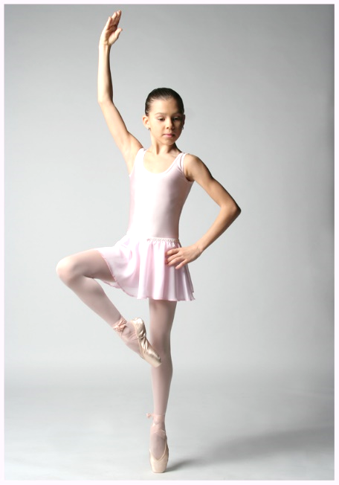
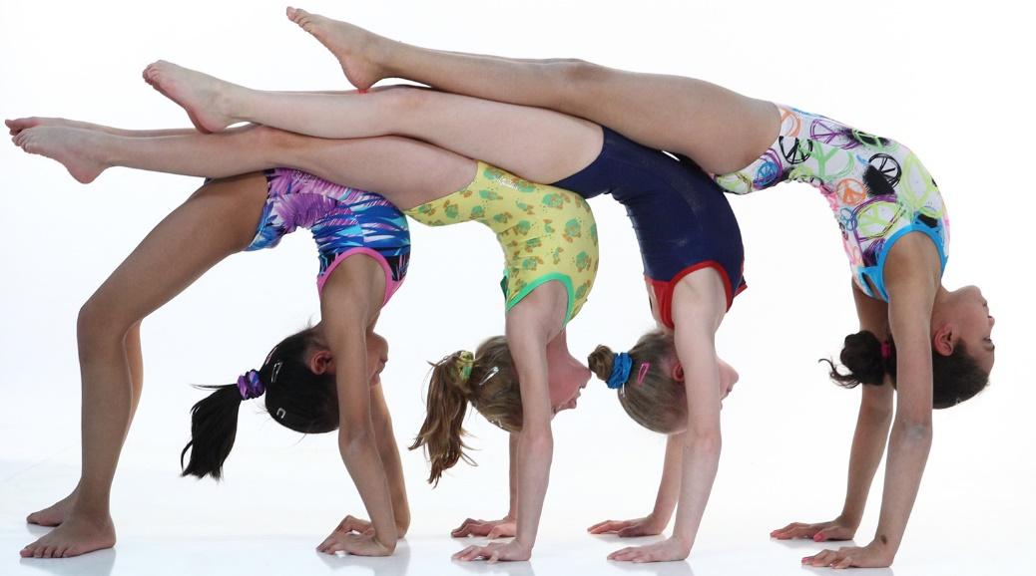
Уровень B
Уровень синергий и штампов отвечает за двигательные автоматизмы тела, как врожденные, так и приобретенные, включая, на наш взгляд, автоматизмы мышления и речи.
Если у ребенка хороший уровень В, то
его привычные движения автоматизированы, практически, не утомляемы, ритмичны, грациозны и доставляют удовольствие.
легко строятся и автоматизируются новые движения, навыки, привычки, в том числе автоматизмы речи и мышления, навыки письма и счета, привычки и автоматизмы бытового поведения.

Slide 13
Если у ребенка слабый уровень В, то:
движения медлительны, задумчивы, идут при постоянном сознательном контроле (о таких говорят - ребенок «тормоз»);
сглажена врожденная мимика ребенка;
замедленно строятся новые паттерны восприятия и обработки информации, что выглядит как проблемы памяти и мышления;
возникают проблемы с построением и автоматизацией новых движений, в том числе навыков счета и письма;

Slide 14

Логопедия
Трудности становления автоматизмов речи, звуки «не держатся».
Вторично, медленное формирование развернутых фраз, свободной речи.
Коррекционная работа по уровню В:
Активизация поверхностной чувствительности.
Простраивание свойств В-тела руками терапевтов.
Активизация системы двигательных автоматизмов – набегать, наползать, напрыгать.
Упражнения. Раскачки тела.

Slide 15

Уровень С
Уровень сознательной активности тела: смотрим, чтобы увидеть и слушаем, чтобы услышать, включается любопытство: хотим видеть, слышать, исследовать.

Slide 16
Если у ребенка хороший уровень С, то:
он активен: прислушивается, разглядывает, запечатлевает, подражает, коллекционирует, исследует ;
у него хорошо простраиваются процессы сенсорной интеграции;
звучание эмоционально и интонировано;
выделяет и чувствует СЕБЯ в пространстве; формируется Я-сознание;
четко контролирует свои движения – руки, пальцы и ноги послушны ему;
чувствует границы пространства – на листе бумаги, на спортивной площадке, в лесу и в поле;
умеет и любит подсоединяться к вниманию взрослого, чередование действий становится основой общения;
узнает, удерживает и стремиться к достижению реальной цели;
появляется «кураж на препятствие» - желание достичь нужной цели (в будущем, это станет основой воли);
присутствует стремление к собирательству – винтиков, цветочков – разглядывание, исследование их (основа собирания знаний).

Slide 17
Если у ребенка слабый уровень С, то:
слабый интерес к миру и людям;
не понимает своих желаний, не может сконцентрироваться на чем-то одном, легко отвлекается;
наблюдаются нарушения сенсорной интеграции (если рассматривает глазами и руками, то перестает слышать, если видит и слышит, то не может ничего делать руками;
могут появиться проблемы нарушения чувствования и узнавания себя, своих эмоций, своих желаний;
возникают проблемы с выделением и удержанием цели;
не развивается или слабое подражание;
сглажено или нет эмоционального, интонированного звучания;
проблемы с восприятием границ в пространстве, что может стать причиной отсутствия границ в социальных взаимодействиях;
проблемы С – движений, почерка, целостного написания отдельных слов и текста, проблемы обучения математике и музыке.

Slide 18

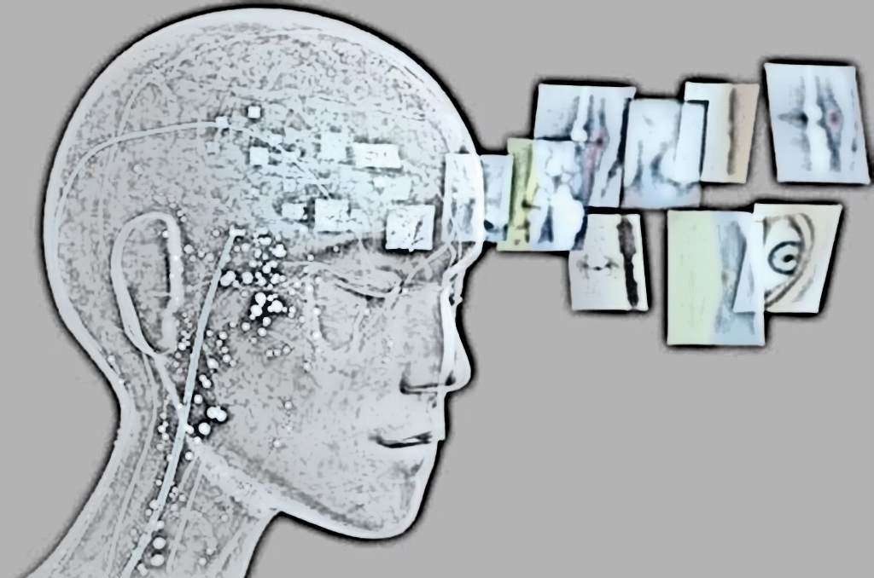
Логопедия
Нарушения артикуляции (дизартрии различной степени тяжести).
Нарушения просодики и ритма речи.
Проблемы следования строке, восприятия полей и границ в тетради, почерка.
Трудности обучения через подражание и запечатление.
Проблемы формирования диалога во взаимодействии.
Проблемы с чувством ритма.

Slide 19
Коррекционная работа по уровню С:
Простраивание С-тела.
Занятия по сенсорной интеграции.
Развитие зрительно-моторной координации, целевых движений.
Формирование движений следования в пространстве.
Игры : бытовые, социального взаимодействия, с границами пространства, с чувством ритма, с действиями чередования – движения, звучания, эмоционального взаимодействия.
мотивировать к коллекционированию.
логопедическая работа по подражанию.
Всегда нужно помнить, что высшие психические функции, опирающиеся на свойства уровня С, формируются только через ХОЧУ – это внимание, память, общение, речь, мышление.

Slide 20
Уровень D
Уровень действий с предметами.
Это уровень представлений, мифического сознания и бытового интеллекта.
Сначала представляем себе, что хотим увидеть, услышать – и только потом - смотрим, слушаем.
Думаем, что будем делать, планируем как, реализуем в реальном пространстве и времени.
Уровень культуры и поведения, порядка, правил, предписаний.
Социальное взаимодействие опирается на встроенную в этот уровень систему архетипических сюжетов (сказок) и ролей.

Slide 21

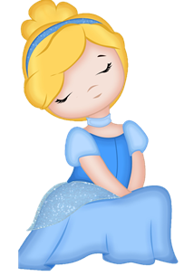
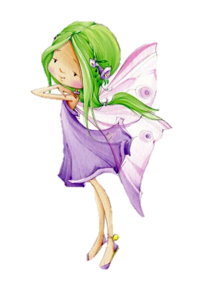


Если у ребенка хороший уровень D, то:
он легко и спокойно чувствует себя в ситуациях социального взаимодействия в школе, в театре, в кружке и т.п.;
понимает смысл речи, связанный с ситуациями общения;
предвосхищает действия и эмоции других людей.
сначала думает, потом смотрит, слушает, планирует, действует;
хочет быть учеником;
хорошо и правильно говорит, владеет навыками чтения и письма;
старается быть хорошим, соответствовать правилам и нормам той культуры, в которую он погружен;
в социальном взаимодействии использует роли («хорошего мальчика», «воина» или «принца»)
меняет тактики в поведении – то сердится, то ластится, - чтобы добиться своей цели.

Slide 22
Если у ребенка слабый уровень D, то:
могут быть проблемы социального взаимодействия – понимания ситуаций, понимания смысла правильного поведения;
возникают проблемы в восприятии и использовании знаков и схем;
появляются проблемы планирования, мысленного удержания плана в голове;
нет сюжетной игры, с правилами, или они очень слабо развиты;
в общении не пользуется ролями, всегда одинаков, с трудом понимает и принимает ролевое поведение других людей;
в поведении не значимы правила и понятие «НАДО».

Slide 23
Логопедия
При нарушениях уровня Д диагностируются:
сенсорная, моторная алалии,
нарушения фонематического слуха,
апраксия речи,
дислексия,
дисграфия.
трудности построения и удержания плана высказывания.
Коррекционная работа по уровню Д:
Простраивание Д-тела;
Работа нейропсихолога;
Развитие сюжетно-ролевых игр;
Работа с картами и схемами; их построение (будущего поведения и режима дня);
Развитие речи и мышления, навыков чтения и письма,
Музыкальные занятия через представления;
Формирование глобального чтения, глобального списывания.
Сочинение сказок и историй.
Обсуждение правильного и неправильного поведения литературных героев и знакомых людей.

Slide 24
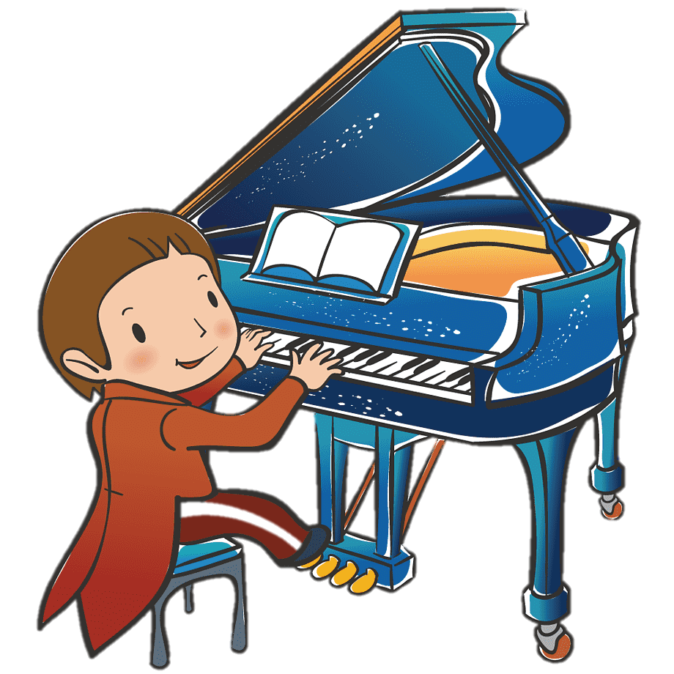

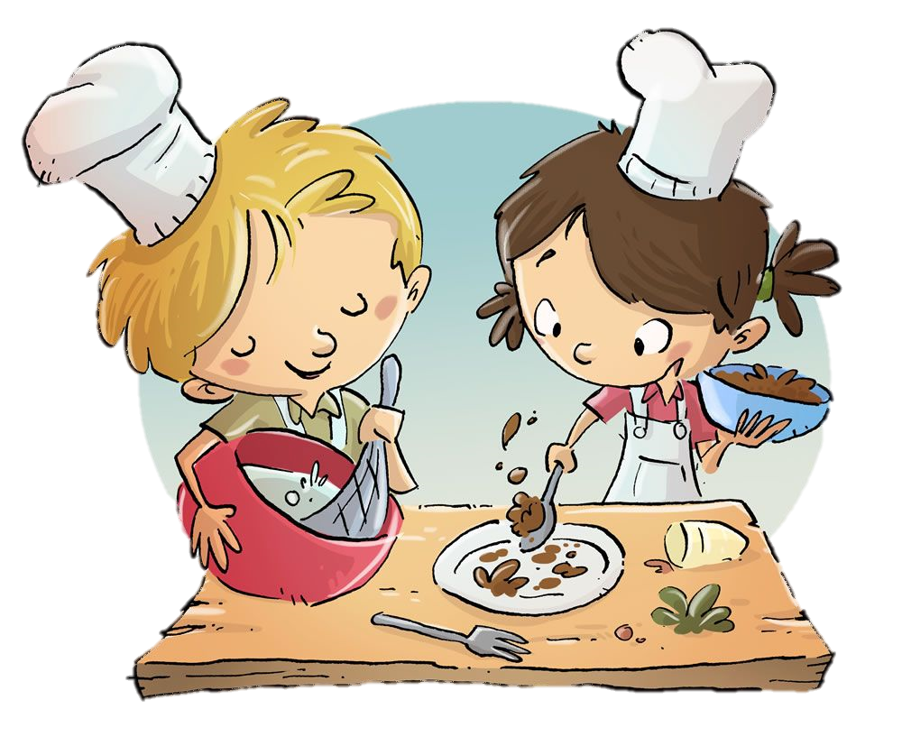
Уровень Е
Уровень интеллектуального регулирования действий (мышление, развернутая фразовая речь, письмо) и развития личностных качеств (ответственность, инициативность и т.д.).

Slide 25
Если у ребенка хорошо функционирует уровень Е, то :
он воспринимает себя как личность (думающий, мыслящий);
хорошо развита фантазия, может сочинять и рассказывать сказки;
сформировано абстрактное мышление;
способен на творчество – художественное, музыкальное, научное;
понимает и использует метафоры;
доступно понимание прекрасного, комического, трагического…;
присутствуют принципы – совесть, честность, добродетель…;
способен к саморазвитию.

Slide 26
Если у ребенка слабо функционирует уровень Е, то:
возникают проблемы с мышлением, пониманием и решением задач, со школьными предметами, требующими абстрактного мышления – алгебра, физика, химия и т.п.;
не может составить связный рассказ, написать сочинение;
не понимает и не использует метафоры;
отсутствие понимания прекрасного, комического, трагического…;
нет тяги к саморазвитию, требуется внешнее руководство.

Slide 27

Логопедия
Трудности построения связного высказывания.
Коррекционная работа по уровню Е
Построение Е-тела.
Игры со словами – Эрудит, Буриме, Двойняшки, Башня, составление фраз из случайных слов, Синонимы, Антонимы, Перешифровки и др.
Игры с приставками, предлогами
Обучение математике через понятие «ряда».
Совместное чтение книг, просматривание фильмов.

Slide 28
Школьные проблемы часто возникают из-за недостатков или недостроенности нижних, фундаментальных уровней построения тела и психики. Отсутствие возможности красиво и правильно рисовать, писать или говорить будет скрывать интеллект и способности, существующие на более высоких уровнях построения движений .
Коррекционную работу желательно вести от нижних уровней к высшим. От формирования сенсорного синтеза к построению движений и поведения.
Нарушения восприятия на тех или иных уровнях построения движений рассматриваются в сборнике «Нарушения восприятия себя, как основная причина формирования искаженного психического развития особых детей» Сборник статей / А. Б. Архипов, Е. В. Максимова, Н. Е. Семенова. – М.: Диалог-МИФИ, 2011. – 64 с.

Slide 29

СПАСИБО ЗА ВНИМАНИЕ!

